Slide 1
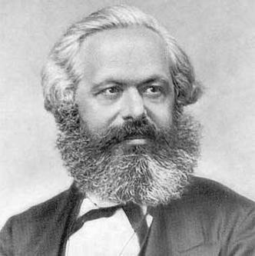
MLN101 Presentation.
- Class : EL1401
- Group : 11
- Topic : CHỦ NGHĨA TƯ BẢN NGÀY NAY VÀ NHỮNG BIỂU HIỆN MỚI CỦA NÓ.
- Group Members : Khúc Xuân Hào , Trịnh Bá Bình , Lưu Hoàng Thiện , Nguyễn Phương Đông , Phạm Anh Minh.

Slide 2

Chủ Nghĩa Tư Bản Ngày Nay.
Thời gian bắt đầu : Cuối Thế Kỉ XX.
Nguyên Nhân :
Cách MạngKhoa Học Công Nghệ.
Quan Hệ Sản Xuất Tư Bản Chủ Nghĩa Biến Đổi.
Nảy sinh những biểu hiện mới trong TBCN.

Slide 3
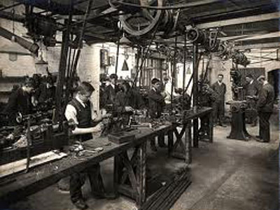
Những biểu hiện mới trong TBĐQ
Tập trung sản xuất và hình thức độc quyền mới
Sự xuất hiện của những công ty độc quyền xuyên quốc gia.
Sự phát triển của các xí nghiệp vừa và nhỏ.

Slide 4
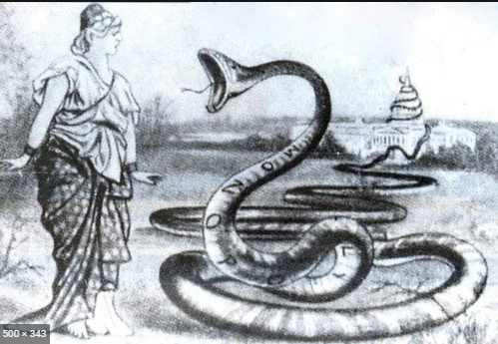
A : Những biểu hiện mới trong TBĐQ
Concern và conglomerat .
Oligopoly và polygoly.
Xu hướng tập trung và xu hướng phi tập trung hóa

Slide 5
Lý do xuất hiện nhiều doanh nghiệp vừa và nhỏ
1 : Ứng dụng thành tựu khoa học cho phép tiêu chuẩn hóa và chuyên môn hóa sản xuất sâu ➔ Hệ thống gia công
- Nhìn bề ngoài, dường như đó là hiện tượng "phi tập trung hóa", nhưng thực chất đó chỉ là một biểu hiện mới của sự tập trung sản xuất, trong đó các hãng vừa và nhỏ lệ thuộc và chịu sự chi phối của các chủ hãng lớn về công nghệ, vốn, thị trường, v.v.

Slide 6
Lý do xuất hiện nhiều doanh nghiệp vừa và nhỏ
2 . Những ưu thế của doanh nghiệp vừa và nhỏ trong cơ chế thị trường
- Những doanh nghiệp vừa và nhỏ nhạy cảm với thay đổi trong sản xuất, linh hoạt ứng phó với tình hình biến động của thị trường, mạnh dạn trong việc đầu tư vào những ngành mới đòi hỏi sự mạo hiểm, kể cả những ngành lúc đầu ít lợi nhuận và những ngành sản phẩm đáp ứng nhu cầu cá biệt - Các doanh nghiệp nhỏ dễ dàng đổi mới trang bị kỹ thuật mà không cần nhiều chi phí bổ sung.

Slide 7
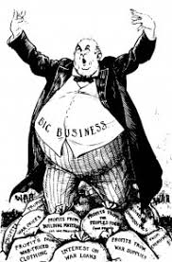
B :Sự thay đổi trong các hình thức tổ chức và cơ chế thống trị của tư bản tài chính.
Liên kết giữaTư Bản Ngân Hàng và Tư Bản Công Nghiệp
Tổ hợp đa dạng kiểu Công – Nông – Thương – Tín / Công nghiệp – Quân sự - Dịch vụ quốc phòng.
Nội dung của sự liên kết cũng đa dạng , tinh vi và phức tạp hơn .
Trùm tài chính không chỉ tăng cường địa vị thống trị về kinh tế mà còn tăng cường sự khống chế và lợi dụng chính quyền nhà nước.
Trong chính phủ, họ có nhiều người đại diện hơn, hơn nữa việc tự mình đảm nhiệm các chức vụ quan trọng trong chính phủ ngày càng phổ biến.
Các ngân hàng đa quốc gia , xuyên quốc gia thành lập.

Slide 8

C : Xuất khẩu tư bản vẫn là cơ sở của độc quyền quốc tế sau chiến tranh,nhưng quy mô,chiều hướng và kết cấu của việc xuất khẩu tư bản đã có bước phát triển mới.
Sau chiến tranh, việc xuất nhập khẩu tư bản của các nước tư bản phát triển có sự tăng trưởng rất nhanh. + Nguyên nhân 1 : do cuộc cách mạng khoa học và công nghệ mới đã thúc đẩy sự phát triển của việc phân công quốc tế, việc quốc tế hóa sản xuất và việc tăng nhanh tư bản "dư thừa" trong các nước. Nguyên nhân 2 : do sự tan rã của hệ thống thuộc địa cũ sau chiến tranh.

Slide 9
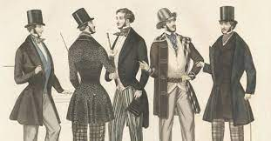
Chiều hướng xuất khẩu tư bản thay đổi rõ rệt
Trước đó : 70% xuất khẩu sang các nước kém phát triển.
Sau WW2 : ¾ TBXK được đầu tư vào các nước phát triển mở đầu bằng việc tư bản quay trở lại Tây Âu.

Slide 10
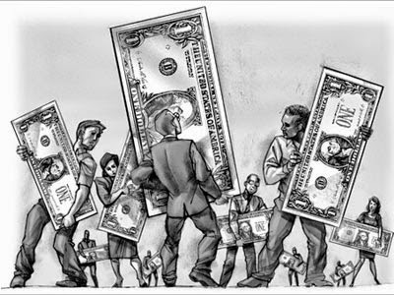
Từ đầu những năm 70 của thế kỷ XX, đại bộ phận dòng tư bản lại chảy qua chảy lại giữa các nước tư bản chủ nghĩa phát triển với nhau.
Về phía các nước đang phát triển:
+ Phần lớn những nước này ở trong tình hình chính trị thiếu ổn định; thiếu môi trường đầu tư an toàn và thuận lợi.
+ Thiếu đội ngũ chuyên gia, cán bộ khoa học - kỹ thuật, công nhân lành nghề; trình độ dân trí thấp và tích lũy từ nội bộ nền kinh tế quốc dân ít, không đủ mức cần thiết để tiểp nhận đầu tư nước ngoài.
Về phía các nước tư bản chủ nghĩa phát triển :
+ xuất hiện nhiều ngành sản xuất và dịch vụ mới, nhất là những ngành có hàm lượng khoa học – kỹ thuật cao, đòi hỏi lượng vốn lớn để đầu tư vào nghiên cứu khoa học – kỹ thuật và sản xuất.

Slide 11
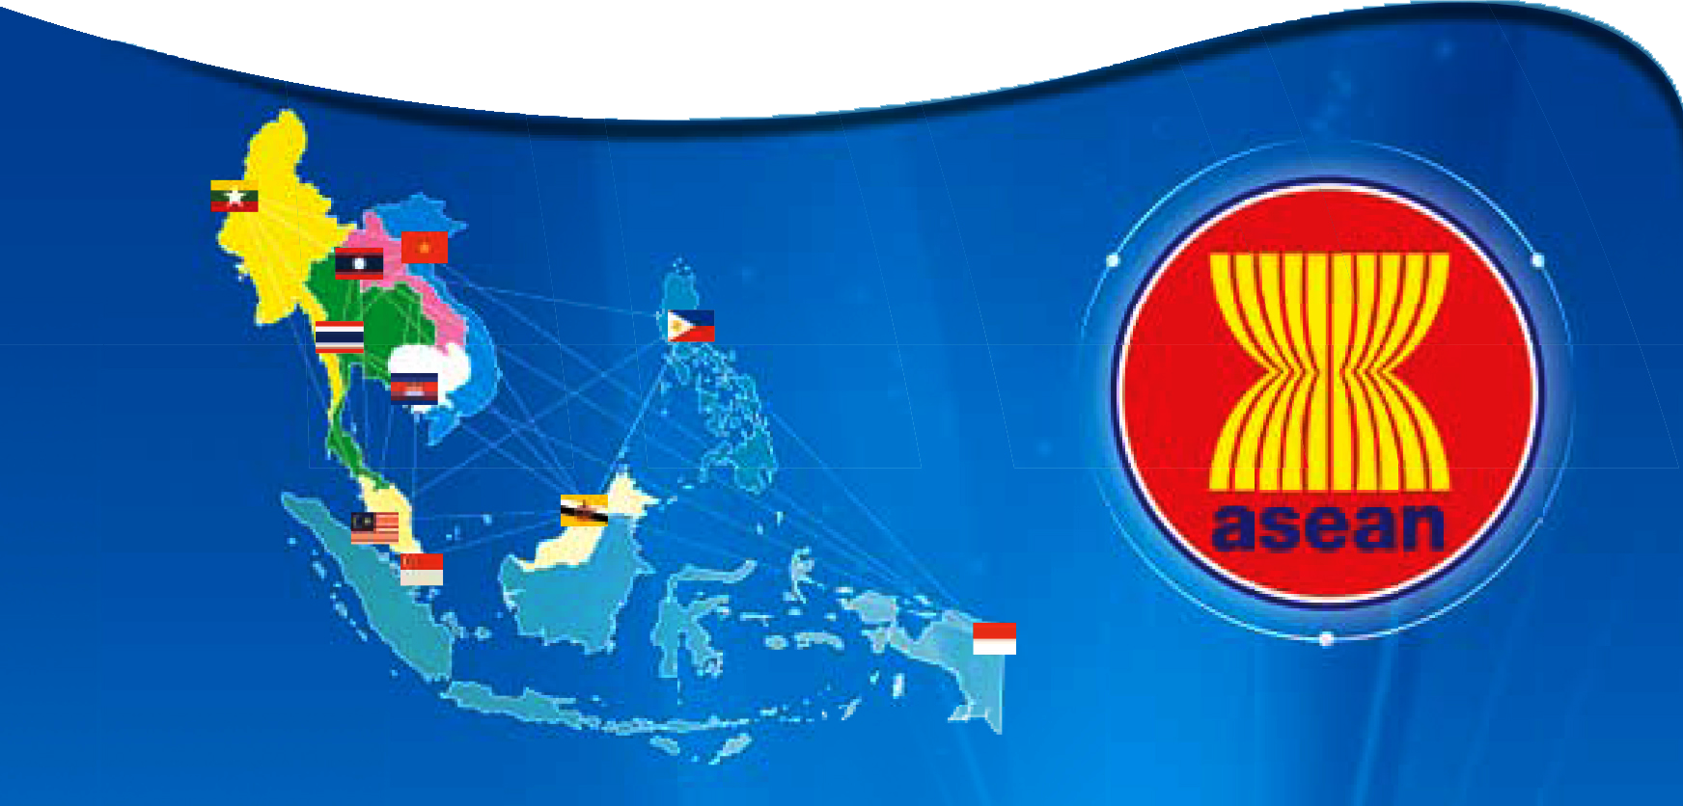
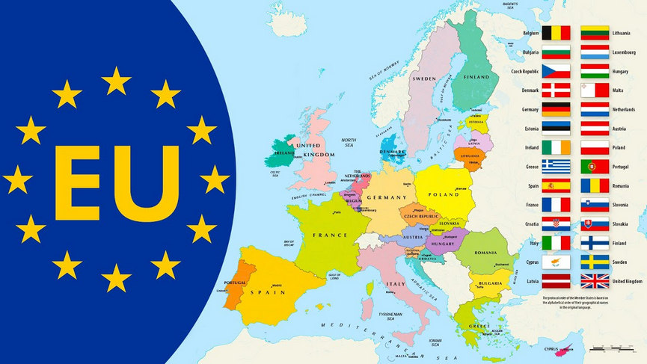
D. Sự phân chia thế giới giữa các liên minh của chủ nghĩa tư bản : Xu hướng quốc tế hóa, toàn cầu hóa ngày càng tăng bên cạnh xu hướng khu vực hóa nền kinh tế.
Sức mạnh và phạm vi bành trướng của các công ty đọc quyền xuyên quốc gia tăng lên càng thúc đẩy xu hướng quốc tế hóa đời sống king tế
Xu hướng quốc tế hóa, toàn cầu hóa đời sống kinh tế lại diễn ra hiện tượng khu vực hóa, hình thành ngày càng nhiều liên minh kinh tế khu vực như: Liên minh châu Âu (EU), Hiệp hội các nước Đông Nam Á (ASEAN), Tổ chức Hợp tác kinh tế châu Á – TBD (APEC) …

Slide 12
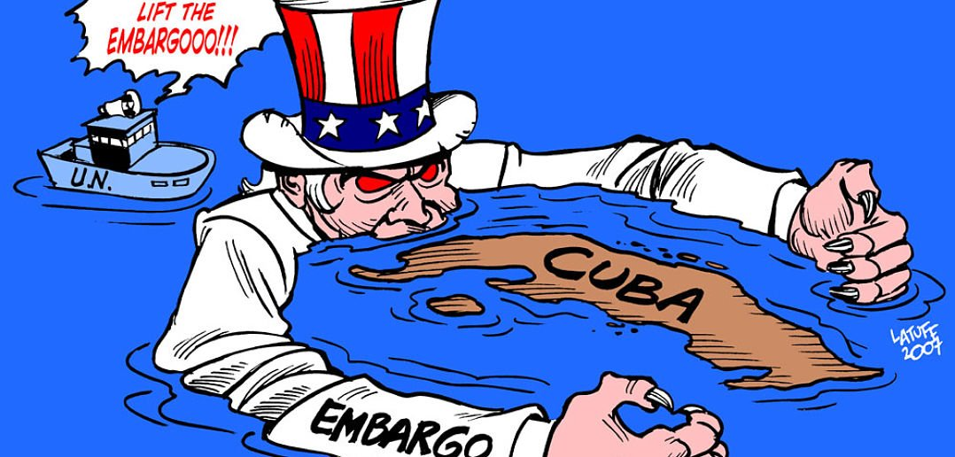
Đ. Sự phân chia thế giới giữa các cường quốc vẫn tiếp tục dưới những hình thức cạnh tranh và thống trị mới.
Chủ nghĩa thực dân cũ đã hoàn toàn sụp đổ và chủ nghĩa thực dân mới đã suy yếu, nhưng các cường quốc tư bản chủ nghĩa, khi ngấm ngầm, lúc công khai, vẫn tranh giành nhau phạm vi ảnh hưởng bằng cách thực hiện “Chiến lược biên giới mềm”, ra sức bành trướng “biên giới kinh tế” rộng hơn biên giới địa lý, rang buộc, chi phối các nước kém phát triển từ sự lệ thuộc về vốn, công nghệ đi đến sự lệ thuộc về chính trị vào các cường quốc.

Slide 13
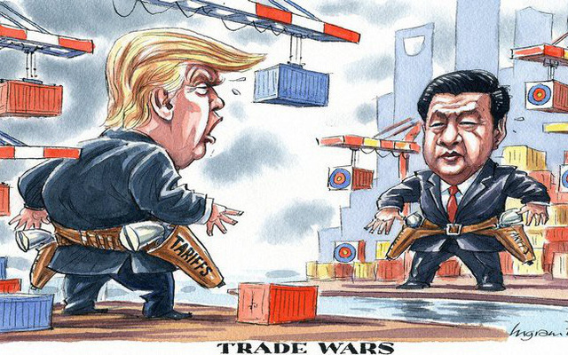
Chiến tranh lạnh kết thúc, nguy cơ chiến tranh thế giới bị đẩy lùi, nhưng lại được thay thế bằng những cuộc chiến tranh khu vực, chiến tranh thương mại, những cuộc chiến tranh sắc tộc, tôn giáo mà đứng trong đó hoặc núp sau cáccuộc đụng độ đó là cá cường quốc đế quốc.

Slide 14
02
Những biểu hiện mới trong cơ chế điều tiết kinh tế của chủ nghĩa tư bản độc quyền nhà nước

Slide 15
Từ sau chiến tranh thế giới thứ hai, chủ nghĩa tư bản độc quyền nhà nước có những biểu hiện mới sau:
Tỷ trọng của kinh tế thuộc nhà nước trong nền kinh tế quốc dân được nâng lên rõ rệt, nó vừa bao gồm các xí nghiệp thuộc nhà nước trong các ngành sản xuất vật chất, vừa bao gồm các tổ chức tài chính thuộc ngân hàng, ngành kinh tế thứ ba (dịch vụ), cùng những công trình cơ sở hạ tầng xã hội mới xây dựng do nhà nước tư bản chủ nghĩa đầu tư.

Slide 16


Kinh tế thuộc nhà nước và tư nhân kết hợp tăng lên mạnh mẽ.
Năm 1979
Trong 40 công ty công nghiệp lớn nhất của Tây Âu có 7 công ty hỗn hợp vốn giữa nhà nước và tư bản. Trong đó vốn nhà nước chiếm khoảng một nửa.
Trong các công ty dầu lửa thì cổ phần do Chính phủ nắm là 46%.
Ở Cộng hòa Liên bang Đức đã có 1.000 xí nghiệp thuộc nhà nước và tư nhân kết hợp.

Slide 17
Chi tiêu tài chính của các nhà nước tư bản phát triển dùng để điều tiết quá trình tái sản xuất xã hội tăng lên nhiều.
Trước chiến tranh thế giới thứ nhất, khoản chi này chiếm khoảng 10% tỷ trọng tổng giá trị sản phẩm quốc dân.
Đến đầu những năm 80 của thế kỷ XX, khoản chi này chiếm hơn 30%, cá biệt có nước vượt quá 50%.

Slide 18
Phương thức điều tiết của nhà nước linh hoạt, mềm dẻo hơn với phạm vi rộng hơn.
Điều tiết bằng các chương trình và kế hoạch.
Điều tiết cơ cấu kinh tế bằng quan hệ thị trường thông qua các hợp đồng, đồng thời hỗ trợ những ngành truyền thống cần được duy trì và những ngành mũi nhọn với công nghệ cao
Điều tiết tiến bộ khoa học và công nghệ bằng tăng chi ngân sách cho nghiên cứu và phát triển (R & D), tăng tài trợ cho nghiên cứu ứng dụng của các công ty tư nhân, đề xuất những hướng ưu tiên nghiên cứu khoa học hoặc mua công nghệ của nước ngoài.
Điều tiết thị trường lao động.
Điều tiết thị trường tài chính, tiền tệ, chống lạm phát, điều tiết giá cả.
Điều tiết các quan hệ kinh tế đối ngoại, hệ thống tài chính- tiền tệ quốc tế.

Slide 19
03
Những nét mới trong sự phát triển của CNTB hiện đại

Slide 20
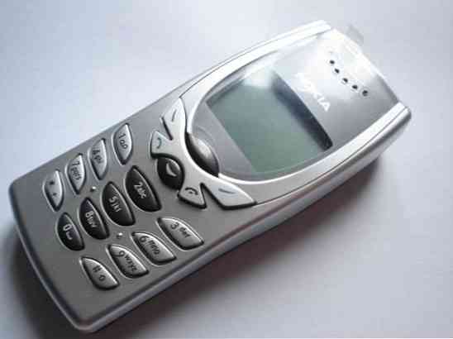
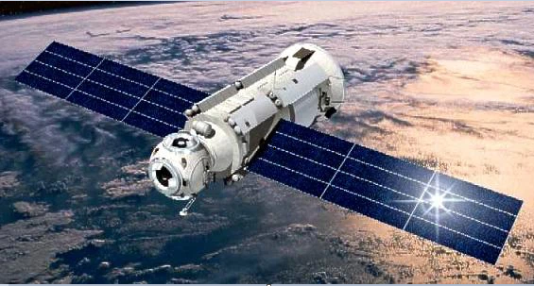
Sự phát triển nhảy vọt về lực lượng sản suất
C.Mác đã đưa ra dự đoán: Đến một trình độ phát triển nào đó thì “tri thức xã hội phổ biến” (khoa học) biến thành “lực lượng sản xuất trực tiếp”
Tư liệu sản xuất (công cụ, con người và đối tượng lao động)
Sức lao động

Slide 21
Cách mạng công nghệ thông tin và công nghệ cao phát triển mạnh mẽ mở ra không gian rộng lớn mới cho sự phát triển của sức sản suất
Giáo dục đào tạo được tăng cường làm tố chất của công nhân, nâng cao năng suất lao động và sức cạnh tranh

Slide 22
Nền kinh tế đang có xu hướng chuyển từ công nghiệp sang kinh tế tri thức
Cách mạng khoa học kỹ thuật lần thứ nhất (200 năm trước)
CNTB chuyển đổi từ kinh tế nông nghiệp sang kinh tế công nghiệp
Cách mạng khoa học kỹ thuật lần thứ hai
CNTB chuyển đổi từ kinh tế công nghiệp sang kinh tế tri thức

Slide 23
Kinh Tế Tri Thức
Kinh tế tri thức là nền kinh tế trong đó sự sản sinh ra, phổ cập và sử dụng tri thức giữ vai trò quyết định đối với sự phát triển kinh tế, tạo ra của cải, nâng cao chất lượng cuộc sống.

Slide 24
Cán cân giữa hai yếu tố tri thức và các nguồn lực đang nghiêng về tri thức
KINH TẾ TRI THỨC
Đặc trưng của nền kinh tế tri thức là thị trường chất xám
Vận hành kinh tế không còn do người cơ bắp
Kết cấu ngành nghề của CNTB được điều chỉnh và nâng cấp hơn chuyển sang dịch vụ hóa hiện đại hóa công nghiệp hóa

Slide 25
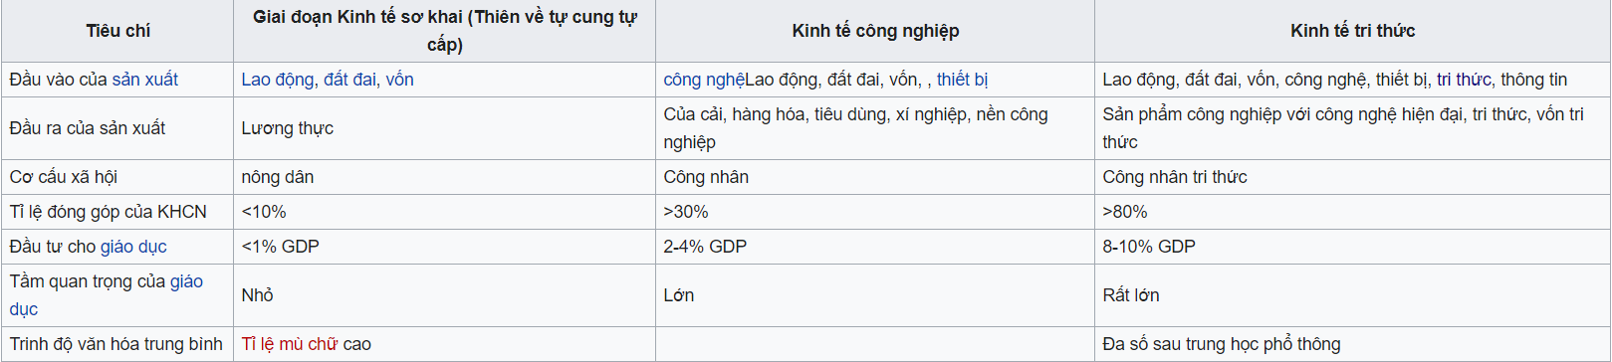

Slide 26



Sự điều chỉnh về quan hệ sản xuất và quan hệ giai cấp
Quan hệ sở hữu
Thu nhập tăng
Kết cấu giai cấp
CNTB muốn tồn tại và phát triển cũng phải lo các vấn đề xã hội giải quyết mỗi quan hệ giữa tư bản và lao động

Slide 27
Thể chế quản lý kinh doanh trong nội bộ doanh nghiệp có những biến đổi lớn
Doanh nghiệp cải cách cơ chế quản lý, thiết lập cơ cấu tổ chức
Dùng công nghệ cao cải cách cơ chế quản lý sản xuất
Thực hiện cải cách quản lý lao động lấy con người làm gốc
Thay đổi hình thức tổ chức doanh nghiệp
Notes:
Công nghệ cao => chế độ cung cấp thích hợp, cơ chế phát triển theo nhu cầu

Slide 28
Điều tiết vĩ mô của nhà nước ngày càng được tăng cường
Sự lựa chọn chính sách thực dụng
Kịp thời điều chỉnh chiến lược tổng thể phát triển kinh tế nhằm nâng cao sức cạnh tranh tổng thể của quốc gia
Vận dụng linh hoạt chính sách tài chính và chính sách tiền tệ, kịp thời điều chỉnh mâu thuẫn cung cầu trong xã hội và mâu thuẫn giữa các tầng lớp xã hội khác nhau
Notes:
- “con đường thứ ba”, sự dung hòa quan niệm giá trị truyền thống và chủ trường chính trị của chủ nghĩa tự do với một số biện pháp của chủ nghĩa bảo thủ mới
=> xoa dịu mâu thuẫn của CNTB hiện nay

Slide 29
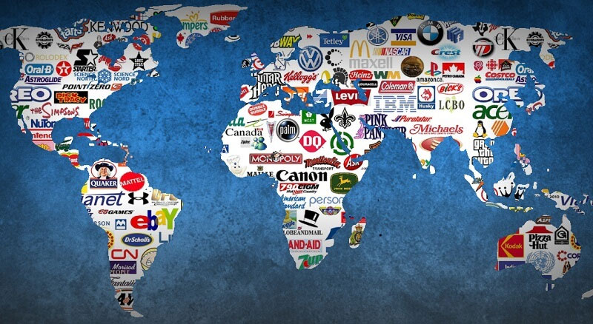
Các công ty xuyên quốc gia có vai trò ngày càng quan trọng trong hệ thống kinh tế tư bản chủ nghĩa, là lực lượng chủ yếu thúc đẩy toàn cầu hóa kinh tế

Slide 30
Điều tiết và phối hợp quốc tế được tăng cường
Nhà nước của các quốc gia tư bản chủ nghĩa ngày càng chú trọng phối hợp chính sách kinh tế vĩ mô
Áp dụng hình thức thương lượng thỏa hiệp chứ không đối kháng
Tăng cường điều tiết và phối hơp quốc tế
Chủ nghĩa tư bản ngày nay là sự chuẩn bị tốt nhất những điều kiện tiền đề cho sự ra đời của chủ nghĩa xã hội trên phạm vi toàn thế giới
Notes:
Chiến tranh mậu dịch, chiến tranh tỷ giá hối đoái, chiến tranh lãi suất

Slide 31
Thanks for watching !

